Slide 1
JAVA高级应用
范海红
软件教研室

Slide 2
目录
1
课程介绍
2
课程教学目标
3
教学内容组织
4
教学方法设计
5
课程考核

Slide 3
课程介绍
Java高级应用基于标准java语言平台，主要培养学生具有java语言的应用系统项目开发能力。
前导课程——Java程序设计，Java程序设计为本课程提供了程序设计的基本知识和基本编程思想。
培养学生面向对象程序设计的基本理念。

Slide 4
课程教学目标
核心职业能力
核心职业能力
行业通用能力
岗位职业能力
培养学生交流沟通
革新创新
持续学习
团队协作
应用软件工程理念
进行软件设计
良好的代码规范
进行应用测试
编写设计文档
培养学生编写具有交互功能的JAVA应用程序
开发中小型网络应用系统的能力。

Slide 5
教学内容组织
本课程教学内容的选取是按照课程设计开发思路，用循序渐进的手法和项目驱动的案例，由浅入深的讲解java的基础部分和高级部分，包括以下内容:
.java基础知识复习回顾
.java图形界面
.java数据库编程
.java文件io流
.java网络编程
.java多线程
.java反射

Slide 6
教学内容组织
java基础知识复习回顾
Java技能鉴定
在运行状态中，对于任意一个类，都能够知道这个类的所有属性和方法；对于任意一个对象，都能够调用它的任意方法和属性
Java
基础
综合实训
反射机制
常用组件的使用、对话框与窗口的设计、布局管理器使用 等
与数据库的链接及数据的基本操作、结果集元数据、事务处理
GUI程
序设计
教学内容
数据库
编程
流与文件的基本操作、随机读写文件、以对象为单位读写文件、文件压缩与解压缩、文件选择对话框。
获取网络信息、基于TCP/IP的服务器与客户机通信、基于UDP的服务器与客户机通信、手法电子邮件 等
多线程
流与
文件
网络编程
线程创建及基本控制、线程的管理、使用管道流进行线程通信

Slide 7
教学方法设计
互动式教学法
公司情景教学法
项目教学法
在教师指导下完成一个训练项目，以掌握必要的知识和技能。
项目一：管理系统
项目二：满天星星
项目三：简易记事本
项目四：广播聊天室
项目五：动态小球
……
在本专业设置模拟企业的环境，组织学生承担软件开发项目
教学组织过程：1-3名学生分一组

Slide 8
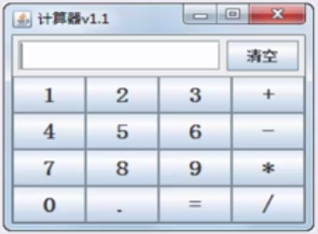
计算器

Slide 9
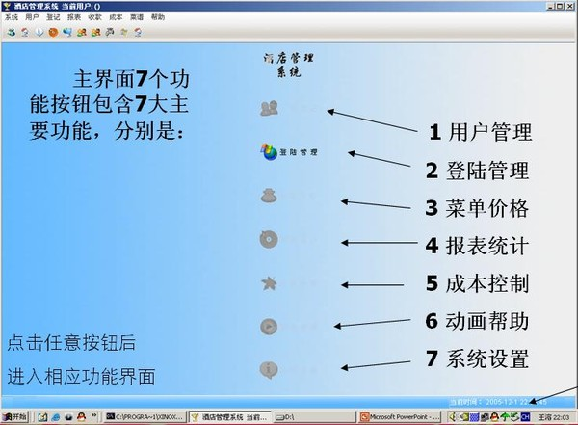
管理系统

Slide 10
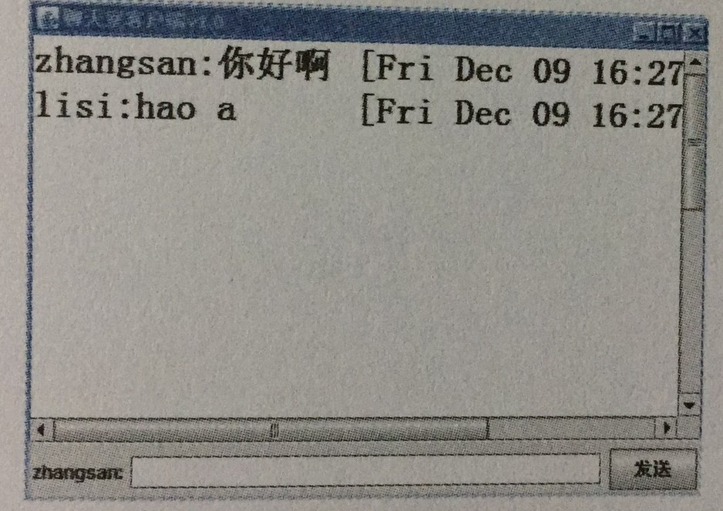
聊天室

Slide 11
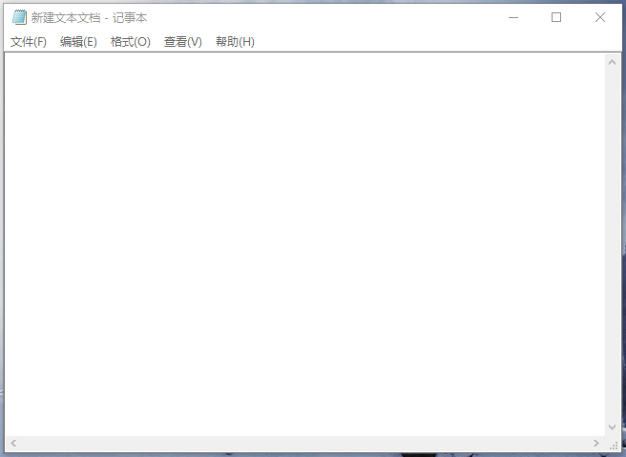
简易记事本

Slide 12
参考资料
课本
智慧职教网站（含视频）
http://www.icve.com.cn/study/directory/directory_list.html?courseId=zcf5adkm55xgn70mmdffwq

Slide 13
课程考核
课程考核内容分：平时考核、实训项目考核、技能鉴定三部分。
平时考核——分为课堂作业、出勤、回答问题等方式，重点考核学习态度。
实训考核——对综合项目进行考核，对作品质量、熟练程度、文档整理等进行综合评价；
技能鉴定——由绍兴市劳动局出题统一考试，“教考分离”

